Slide 1

<위>
<ladder 아래 받침대>
10cm
13.5cm
부착면 (안쪽)
10T(10mm) 아크릴판
120cm
122cm
부착면 (바깥쪽)
3cm
6cm

Slide 2
<앞면>
봉 지름 ⌀=45mm
130mm
25cm
3cm
Ø=150mm
11.5cm
⌀=5mm
5cm
3mm(3T 아크릴)
10mm(10T 아크릴)
130mm

Slide 3
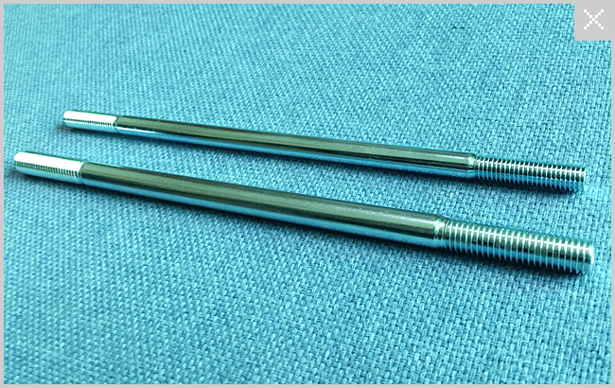
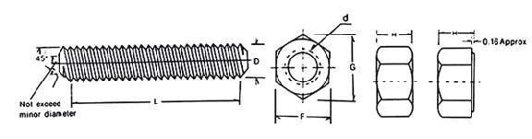
Ladder 봉 구성.

Slide 4
<측면-내부 아크릴 벽면>
120cm
25cm
⌀=5mm
5cm
1cm

Slide 5
<측면-외부 아크릴 벽면>
투명 아크릴 10T
25cm
투명 아크릴 10T
11.5cm
15mm
10mm(1T Acryl)
122cm

